Slide 1
Ekonomická funkce
Projekt systému řízení podniku
2018/2019
Podklady pro seminář
JUDr. Martin Landa

Slide 2
Obsah ekonomické funkce
Ekonomická funkce v projektu - uspořádání ekonomických procesů v podniku, zejména:
  koncepce finančního plánování (strategického, taktického a operativního) a kontrola ekonomických výsledků
  řízení vnějších finančních vztahů (financování, řízení složek pracovního kapitálu a investičních projektů, dividendová politika)
  řízení vnitřních ekonomických vztahů (nástroje řízení nákladů a zisku)
  koncepce podnikového účetního systému (včetně ekonomické struktury)
V projektu je nutné rozpracovat procesní a organizační hledisko ekonomické funkce.

Slide 3
Předmět semináře
Věcné a organizační řešení vybraných procesů spadajících do ekonomické funkce:
  formulace finanční strategie a finančních cílů podniku
  finanční plánování (operativní a strategické)
  hodnocení a kontrola ekonomických výsledků
  přístupy k určení forem financování podnikových aktivit
  řízení vybraných složek pracovního kapitálu
  hodnocení investičních projektů
  koncepce vnitřního ekonomického řízení
  koncepce podnikového účetnictví.

Slide 4
Dva možné přístupy k finanční strategii
Strategicko-manažerský pohled:
  finanční strategie je chápána jako jedna z funkčních strategií v rámci procesu tvorby celkové podnikové strategie
  složky strategie – viz prezentace k přednášce
Tradiční finanční pohled:
  finanční strategii tvoří soubor finančních politik typu dluhová, úvěrová, likviditní, daňová, dividendová politika a politika v oblasti podnikového účetnictví.

Slide 5
Definování finančních cílů
Definování finančních cílů probíhá zejména v procesu tvorby finanční strategie a cíle jsou konkretizovány v rámci sestavení finančních plánů
Při definování finančních cílů je nutné vzít v úvahu tyto faktory:
  pojetí cílů: strategické/taktické/operativní (soustava cílů)
  zájem kterého subjektu mají finanční cíle vyjadřovat.

Slide 6
Příklady definování finančních cílů
Oblast strategického finančního řízení (příklad):
  průběžné zvyšování zisku/rentability kapitálu/ekonomické hodnoty (?)
  přiměřená finanční stabilita
  efektivní investování do dlouhodobého majetku
  zajištění požadované míry vyplácených dividend
Oblast taktického/operativního finančního řízení (příklad):
  dosažení požadované míry výnosů, nákladů a ziskovosti
  zajištění přiměřené likvidity
Finanční cíle navrhuje finanční ředitel a schvaluje vrcholový orgán/vrcholový management.

Slide 7
Hlavní typy finančních plánů/rozpočtů
Časové hledisko:
  krátkodobé (taktické/operativní) plány
  středně a dlouhodobé (strategické) plány
Hledisko struktury:
  pevné, resp. přepočtené plány
  klouzavé plány
Hledisko rozsahu rozpočtů:
  rozpočty vnitropodnikových útvarů
  krátkodobý finanční rozpočet likvidity
  komplexní rozpočet (Master Budget)
Věcné postupy při tvorbě plánů/rozpočtů?

Slide 8
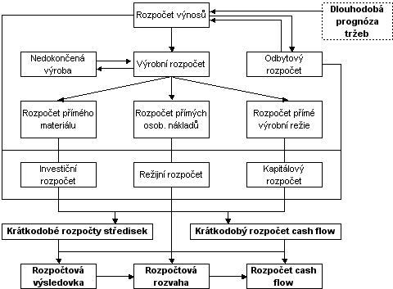
Struktura finančních rozpočtů

Slide 9
Sestavení strategického finančního plánu (příklad)
Základní funkcí strategického finančního plánu je zajistit konzistenci vytyčených finančních cílů s ostatními strategickými cíli a ověřit reálnost celkové podnikové strategie
Proces sestavení strategického finančního plánu:
  sběr podstatných prvků podnikové strategie, sestavení předběžné verze, případná úprava vstupních údajů, analýza rizika, projednání základní verze na úrovni představenstva, případné změny nebo upřesnění rozpočtu, seznámení vedoucích pracovníků s definitivní podobou finančního plánu a jeho implementace do dílčích oblastí
Obsah strategického finančního plánu:
  plánovaná rozvaha, výsledovky, plánované cash flow, výpočet finančních ukazatelů + komentář
Metodický garant: odd. strategického rozvoje.

Slide 10
Sestavení taktických a operativních plánů (příklad)
Strukturu taktických a operativních finančních plánů tvoří:
  roční rozpočet cash flow v členění na čtvrtletní období
  roční rozpočty středisek v členění na čtvrtletní období
Proces sestavení taktického finančního plánu:
  analýza výstupních hodnot strategického finančního plánu, definování operativních ekonomických cílů pro funkční oblasti podniku, sestavení základní verze jednotlivých dílčích rozpočtů, projednání základní verze na úrovni manažerů
  implementace důsledků finančních záměrů do dílčích podnikových oblastí (marketing, odbyt, výroba, řízení podniku atd.)
Metodický garant: oddělení controllingu ve spolupráci s oddělením strategického rozvoje a oddělením manažerského účetnictví.

Slide 11
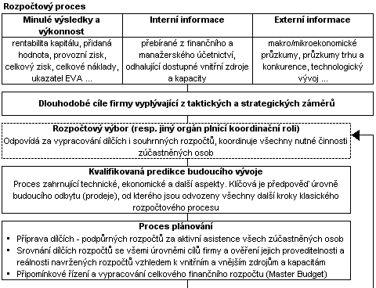

Slide 12
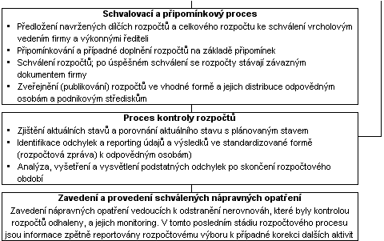
Zdroj: Petřík, T. Ekonomické a finanční řízení firmy. Manažerské účetnictví v praxi. Praha: Grada Publishing, a.s., 2005.

Slide 13
Nejčastější chyby
Nejsou určeny typy finančních cílů nebo tyto cíle jsou uvedeny jen velmi obecně
Nejsou definována plánovací období pro finanční strategii a pro finanční plánování (ale v jiných částech projektu jsou uvedena)
Pozornost je věnována buď strategickému finančnímu plánování nebo jen operativnímu plánování
Není určena struktura finančních/ekonomických plánů ve strategické, taktické a operativní úrovni
Není určen obsah plánovacích dokumentů.

Slide 14
Problémy s hodnocením a kontrolou ekonomické výkonnosti
Množinu dostupných finančních ukazatelů je nutné roztřídit do logických skupin a vybrat z nich ty ukazatele, které odpovídají podnikovým cílům na strategické, taktické a operativní úrovni
Základní skupiny ukazatelů:
- ziskovost
- likvidita
- rentabilita
- finanční stabilita
- aktivity
- bonita
- ekonomická hodnota
Test bonity
Rentabilita aktiv
Index IN95
EVA
Likvidita 1.-3. stupně
Altmanův index
MVA
EBT - Earnings before Tax
Čistý pracovní kapitál
EBIT - Earnings before Interest and Tax
Nákladová náročnost
Index IN
Rentabilita kapitálu
Rentabilita tržeb
Ukazatele aktivit
Celková zadluženost
Úrokové krytí

Slide 15
Hodnocení ekonomické výkonnosti a kontrola (příklad)
Soustavu základních finančních ukazatelů pro hodnocení schopnosti realizovat stanovené finanční cíle tvoří ukazatele:
  rentabilita kapitálu (vrcholový ukazatel)
  finanční stabilita, ukazatele ziskovosti, ukazatele likvidity, ukazatele aktivit (dílčí ukazatele)
Nástroje hodnocení ekonomické výkonnosti:
  čtvrtletní a roční zpráva o stavu a vývoji společnosti
  měsíční zpráva o hospodaření podniku
  měsíční zpráva o hospodaření vnitropodnikových útvarů
Zprávy sestavuje:
  oddělení controllingu ve spolupráci s odd. finančního a manažerského účetnictví.

Slide 16
Nejčastější chyby
Vrcholové ukazatele neodpovídají konstrukci finančních cílů
V soustavě zvolených ukazatelů je příliš mnoho ukazatelů (= nepřehlednost kontrolních prostředků)
Není rozlišena strategická, taktická a operativní úroveň ukazatelů
Ukazatele jsou sice popsány, ale není zřejmé, pro jaké účely jsou použity
Zvolené ukazatele v ekonomické funkci nejsou konzistentní s jinými částmi projektu (výrobní funkce, odbytová funkce, zásobovací funkce)
Nejsou stanoveny formy a lhůty finančního reportingu.

Slide 17
Volba forem financování
Volbou forem financování se rozumí (pro účely projektu) formulace návrhu na zásadní poměr mezi vlastním a cizím kapitálem
Základní možnosti:
  preference financování vlastním kapitálem
  preference financování cizím kapitálem
  preference přiměřenosti mezi oběma složkami
Při formulaci návrhů je vhodné vzít v úvahu zejména cíle podniku a situaci v daném odvětví.

Slide 18
Volba forem financování (příklad)
Podnik si jako jeden z finančních cílů stanovil cíl přiměřené finanční stability – závěry:
  podnik používá pro své financování jak kapitál vlastní a cizí
  z hlediska poměru obou složek podnik mírně preferuje vlastní kapitál (zejména základní kapitál a předpokládanou tvorbu nerozděleného zisku)
  cizí kapitál tvoří jednak běžné krátkodobé závazky a dále bankovní úvěry – krátkodobé pro financování zejména zásob, dlouhodobé pro financování významných investic
Návrhy v oblasti forem financování sestavuje finanční ředitel a schvaluje vrcholový orgán/ vrcholový management.

Slide 19
Řízení pracovního kapitálu
Pracovní kapitál zahrnuje tři základní složky:
  zásoby, pohledávky a finanční majetek
V projektu je nutné se (výběrově) zaměřit na tyto dílčí oblasti:
  zásoby (materiál, výrobky, polotovary, nedokončená výroba, zboží)
  krátkodobé pohledávky obchodního typu
Řízení PK souvisí zejména s typem výroby, likviditou a krátkodobým finančním plánováním.

Slide 20
Systémy řízení zásob (příklad)
Cílem řízení zásob je zajistit takový objem zásob, v takové struktuře a kvalitě, která zabezpečí plynulý a bezporuchový průběh podnikatelských aktivit, a to v potřebném čase, místě a s minimálními náklady
Základní nástroje:
  evidence stavu a vývoje složek zásob, optimalizace množství, dodacích lhůt …, analýza přiměřenosti stavu zásob
Při formulaci návrhů je nutné vycházet z textu Zásobovací funkce, ale prosadit i ekonomický pohled na zásoby v podobě finančních ukazatelů:
  zejména jde o absolutní ukazatele složek zásob a o poměrové ukazatele (např. doba obratu složek zásob).

Slide 21
Systémy řízení pohledávek (příklad)
Cílem řízení pohledávek je zajistit úhradu obchodních (resp. jiných) pohledávek ve lhůtě jejich splatnosti a minimalizaci rizika jejich neuhrazení
Základní nástroje:
  evidence stavu a vývoje typů pohledávek, stanovení limitů obchodních úvěrů, platebních podmínek, zajištění pohledávek (smlouvy, směnky, zástavní právo ...), analýza přiměřenosti stavu obchodních pohledávek
Při formulaci návrhů je nutné vycházet z textu Odbytové funkce, ale prosadit i ekonomický pohled na obchodní pohledávky v podobě finančních ukazatelů:
  zejména jde o absolutní ukazatele vývoje pohledávek a o poměrové ukazatele (např. doba obratu obchodních pohledávek).

Slide 22
Nejčastější chyby
Řízení zásob (z hlediska finančního) není kompatibilní s postupy uvedenými v zásobovací funkci
Řízení pohledávek (z hlediska finančního) není kompatibilní s postupy uvedenými v odbytové funkci
Nejsou určeny konkrétní nástroje řízení zásob a obchodních pohledávek.

Slide 23
Problematika investičních projektů
Cíl řídících aktivit: efektivní investování zdrojů do dlouhodobého majetku
Z hlediska použitých metod analýzy efektivnosti se zpravidla rozlišují dva typy projektů
  „ziskové“ projekty (standardní inv. projekty včetně nových produktů) - možné typy kritérií: rentabilita, čistá současná hodnota, vnitřní míra výnosnosti, doba návratnosti
  „neziskové“ projekty - možné typy kritérií: nákladové metody (hospodárnost), metoda analýzy nákladů a užitku (CBA), metoda hodnocení přínosů
Věcná hlediska:
  stanovení limitu pro hodnocení investičního projektu
  jak probíhá proces zpracování a hodnocení projektu?

Slide 24
Jaká jsou finanční kritéria hodnocení „ziskových“ projektů
Statické metody:
  nákladová kritéria (u finančně nenáročných, resp. krátkodobých projektů)
  zisková kritéria – např. porovnání průměrného/celkového zisku s hodnotou investice
  doba návratnosti investice počítaná buď z upraveného zisku nebo z provozního cash flow
Dynamické metody založené na cash flow při zohlednění času a rizika:
  vnitřní míra výnosnosti (Internal Rate of Return)
  čistá současná hodnota (Net Present Value).

Slide 25
Klíčové metody hodnocení „neziskových“ projektů
Nákladové metody
  aplikace kritéria hospodárnosti, tj. racionality vynakládání a spotřeby ekonomických zdrojů (je založena např. na porovnání nabídek více dodavatelů)
Metoda hodnocení nákladů a užitku (CBA)
  podrobná analýza dopadů investice na zainteresované subjekty, kvantifikace těchto efektů a jejich převod na stejnou numerickou jednotku, nejlépe peněžní; následuje aplikace standardní dynamické metody (NPV).

Slide 26
Analýza investičních projektů (příklad)
Podnik používá následující typy metod analýzy efektivnosti investičních projektů:
  standardní investiční projekty (nad limit 250 tis. Kč investičních výdajů) – kritériem hodnocení je rentabilita, ČSH, doba návratnosti
  nové produkty – používá se metoda kalkulace životního cyklu produktu + metody pro standardní projekty
  projekty s obtížně stanovitelnými příjmy – nákladová metoda nebo metoda analýza nákladů a užitku (podle typu projektu)
Řešení organizačních souvislostí:
  navrhuje ředitel úseku/ředitel divize, ekonomické hodnocení zpracovává finanční úsek ve spolupráci s útvarem strategického rozvoje, schvaluje generální ředitel.

Slide 27
Nejčastější chyby
Nejsou definovány typy investičních projektů, které v daném podniku přichází v úvahu
Nejsou definovány návrhy finančních limitů pro hodnocení určité akce jako investiční projekt
Pro hlavní typy projektů jsou určeny všechny teoreticky možné metody hodnocení efektivnosti (vzniká tak „informační zmatek“)
Není určena odpovědnost za přípravu, hodnocení a schvalování projektů.

Slide 28
Operativní a strategické řízení nákladů
Operativní řízení nákladů zejména zahrnuje:
  klasifikaci a identifikaci nákladů (jednicové – režijní / přímé – nepřímé / variabilní – fixní …)
  definování nositelů nákladů (organizační útvar, produkt, zákazníci, proces …)
  způsoby alokace nákladů na jejich nositele (kalkulační vzorce a metody, sestavení a kontrola vnitropodnikových rozpočtů)
Strategické řízení nákladů zahrnuje aplikaci vybraných ekonomických metod - např.
  kalkulace cílových nákladů
  kalkulace životního cyklu produktu.

Slide 29
Identifikace nákladů (příklad)
Klasifikace nákladů:
  kromě druhového členění používá podnik účelové členění nákladů: jednicové náklady na produkty, přímá a nepřímá výrobní režie, zásobovací režie, odbytová režie, správní režie
Základní hledisko identifikace a přiřazení nákladů a výnosů:
  místo vzniku (primární hledisko pro běžné řízení nákladů)
  hledisko odpovědnosti (doplňkové hledisko u vybraných zakázek a pro účely hmotné zainteresovanosti)
Nositelé nákladů:
  1. stupeň: organizační útvar
  2. stupeň: produkt.

Slide 30
Alokace nákladů (příklad)
Postupy alokace nákladů na organizační útvary:
  hlavním hlediskem je místo vzniku, doplňkovým hlediskem je hledisko odpovědnosti
  přiřazení nákladů provádí odd. finančního účetnictví (náklady prvotní) a odd. manažerského účetnictví (náklady druhotné)
Postupy alokace nákladů na produkty:
  typy používaných kalkulací: propočtová, operativní, výsledná
  typy kalkulačních vzorců: standardní vzorec, pro cenová rozhodování se používá retrográdní vzorec
Hlavní metody alokace:
  přímá identifikace nákladů, prostá kalkulace dělením (výrobní materiál), dělení s poměrovým číslem (jednicové mzdy a přímá výrobní režie), kalkulace podle aktivit (vybrané položky přímé výrobní režie), přirážková metoda (režijní náklady).

Slide 31
Kalkulační systém (příklad)
Kalkulační systém u zvoleného podniku tvoří:
  kalkulace vlastních nákladů produktů: cílem je ocenění zásob vytvářených vlastní činností (nedokončená výroba, polotovary a výrobky) na bázi neúplných nákladů
  kalkulace úplných nákladů produktů: cílem je identifikace celkových nákladů produktu
  propočtová kalkulace: cílem kalkulace je získání informací pro předběžné posouzení nákladovosti produktu nebo navrhované ceny (nebo úprav cen) v daném časovém období
  kalkulace životního cyklu produktu: cílem je zpracování podkladů pro posouzení časového vývoje výnosů, nákladů a ziskovosti nově zaváděného produktu.

Slide 32
Organizační vs. ekonomická struktura podniku
Organizační struktura:
  liniová
  liniově štábní
  maticová
  divizionální ...
Výsledkem je organizační uspořádání podniku (z hlediska řízení)
Ekonomická struktura:
  nákladové středisko
  výnosové středisko
  ziskové středisko
  rentabilní středisko
Výsledkem je uspořádání podniku z hlediska odpovědnosti za ekonomické výsledky.

Slide 33
Ekonomická struktura - typy středisek
Nákladové středisko: je nejnižším útvarem, za které se zjišťují náklady z hlediska odpovědnosti; základním nástrojem řízení ekonomických procesů je rozpočet ovlivnitelných nákladů, které jsou předmětem kontroly (příklad: útvar správy podniku)
Výnosové středisko: základním ekonomickým úkolem je dosažení určitého objemu tržeb (výnosů) – příkladem je obchodní úsek
Ziskové středisko: odpovídá jak za náklady, tak i za výnosy, vynaložené, resp. dosažené v rámci činnosti střediska; pracovníci střediska však musí mít pravomoc ovládat činitele, které působí na náklady prodaných výkonů a výnosy z prodeje (např. prodejní divize výrobního podniku)
Rentabilní středisko: středisko odpovídá nejen za náklady a výnosy, ale do jisté míry i za výši střediskem vázaného pracovního kapitálu; tento předpoklad je splněn u hierarchicky výše postavených útvarů, ve kterých odpovědní pracovníci ovlivňují zejména výši zásob, ale v některých případech i výši pohledávek a závazků (příkladem je místně odloučený závod zabývající se výrobou a prodejem určitého uceleného souboru produktů podniku).

Slide 34
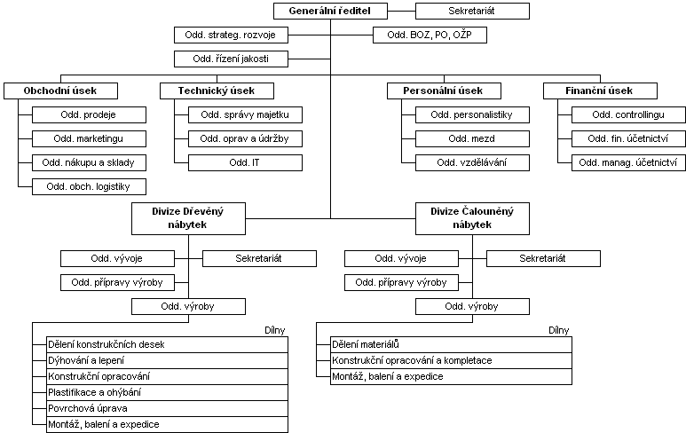
Organizační a ekonomické schéma (příklad)
nákladové stř.
výnosové stř.
ziskové stř.

Slide 35
Nejčastější chyby
Nejsou uvedeny typy vnitropodnikového členění nákladů ve vztahu k produktům, střediskům nebo kalkulacím
Nejsou definovány stupně nositelů nákladů (středisko, produkt, proces ...)
Nejsou uvedeny postupy alokace nákladů na jejich nositele
Nejsou uvedeny typy kalkulací používané pro různé manažerské úlohy (vztah k ostatním funkcím).

Slide 36
Řešení problémů u podnikového účetnictví
Při návrhu koncepce podnikového účetnictví je nutné z hlediska projektu vyřešit tyto klíčové otázky:
  finanční účetnictví:
    volba účetní soustavy a rozsahu vedení účetnictví
    určení struktury účetní závěrky a pravidel auditu, resp. zveřejnění účetní závěrky
  manažerské/vnitropodnikové účetnictví:
    ekonomická struktura společnosti
    koncepce rozpočtového a kalkulačního systému
    techniky vedení vnitropodnikového účetnictví
  centralizace/decentralizace výkonu účetních agend.

Slide 37
Základní parametry finančního účetnictví (příklad)
Účetní soustava: účetnictví (podvojné) vzhledem k právní formě podniku; rozsah vedení účetnictví: účetnictví je vedeno v plném rozsahu
Určení účetních metod a postupů je realizováno:
  plněním zákonných povinností podle zákona o účetnictví a prováděcí vyhlášky pro podnikatele
  sestavením a realizací vnitropodnikových postupů (viz účetní dokumentace podniku)
Stanovení pravidel sestavení a auditu účetní závěrky:
  základní pravidla a postupy sestavení účetní závěrky jsou převzata do vnitřní normotvorby podniku (interní směrnice)
  účetní závěrku tvoří: rozvaha a výkaz zisku a ztráty (v plném rozsahu), přehled o peněžních tocích a přehled o změnách vlastního kapitálu a příloha; podnik splňuje zákonná kritéria povinného auditu a sestavuje výroční zprávu
Určení základní odpovědnosti za kvalitu účetnictví a jeho výstupů v rámci organizační struktury podniku - podnik používá částečně decentralizované finanční účetnictví.

Slide 38
Základní parametry vnitropodnikového účetnictví (příklad)
Východiska tvorby ekonomické struktury: střediska nákladová, výnosová a zisková
Používané metody a postupy ve vztahu k ekonomické funkci:
  rozvrhování nákladů a výnosů na střediska (tvorba rozpočtů středisek, měsíční reporty)
  základní objekt - místo vzniku - tomu jsou uzpůsobena vnitřní zúčtovací pravidla a kalkulační postupy
  kompletní rozvržení nákladů na střediska umožní oceňování zásob a tvorbu požadovaných kalkulací a rozpočtů
Technika VPÚ: dvouokruhové účetnictví s použitím účtové třídy 8 a 9
Určení základní odpovědnosti za kvalitu VPÚ – podnik používá centralizované manažerské účetnictví.

Slide 39
Nejčastější chyby
V projektu je řešena pouze koncepce finančního účetnictví
Problém manažerského účetnictví je řešen povrchně a bez vazby na jiné funkce v projektu
Není řešena otázka centralizace, resp. decentralizace účetních procesů
Nejsou definovány typy středisek z hlediska ekonomické struktury; resp. je použita ekonomická struktura, která neodpovídá jiným funkcím podniku.

Slide 40
Útvarové začlenění ekonomické funkce
Základní východisko ve vzorovém projektu: odpovědnost za realizaci převážné části finančně/ ekonomických procesů je delegována na finančního ředitele, který je přímo podřízen generálnímu řediteli
Finanční ředitel řídí finanční úsek, který je štábním útvarem generálního ředitele; s použitím principu funkční specializace se finanční úsek vnitřně člení na tyto dílčí útvary:
  oddělení finančního účetnictví
  oddělení manažerského účetnictví
  oddělení controllingu.

